Slide 1

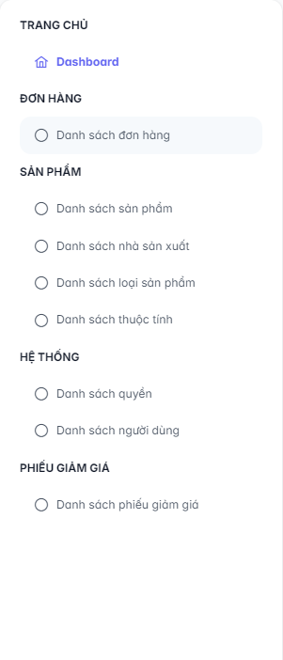
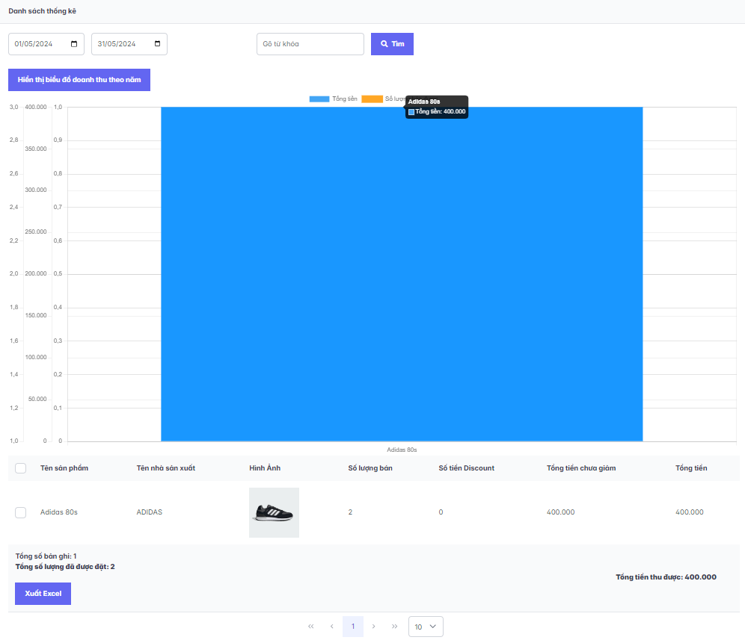
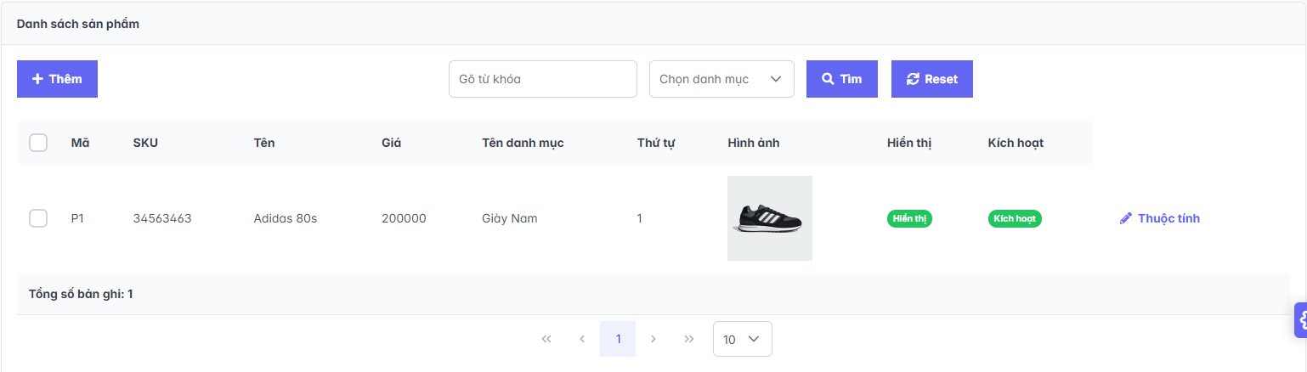
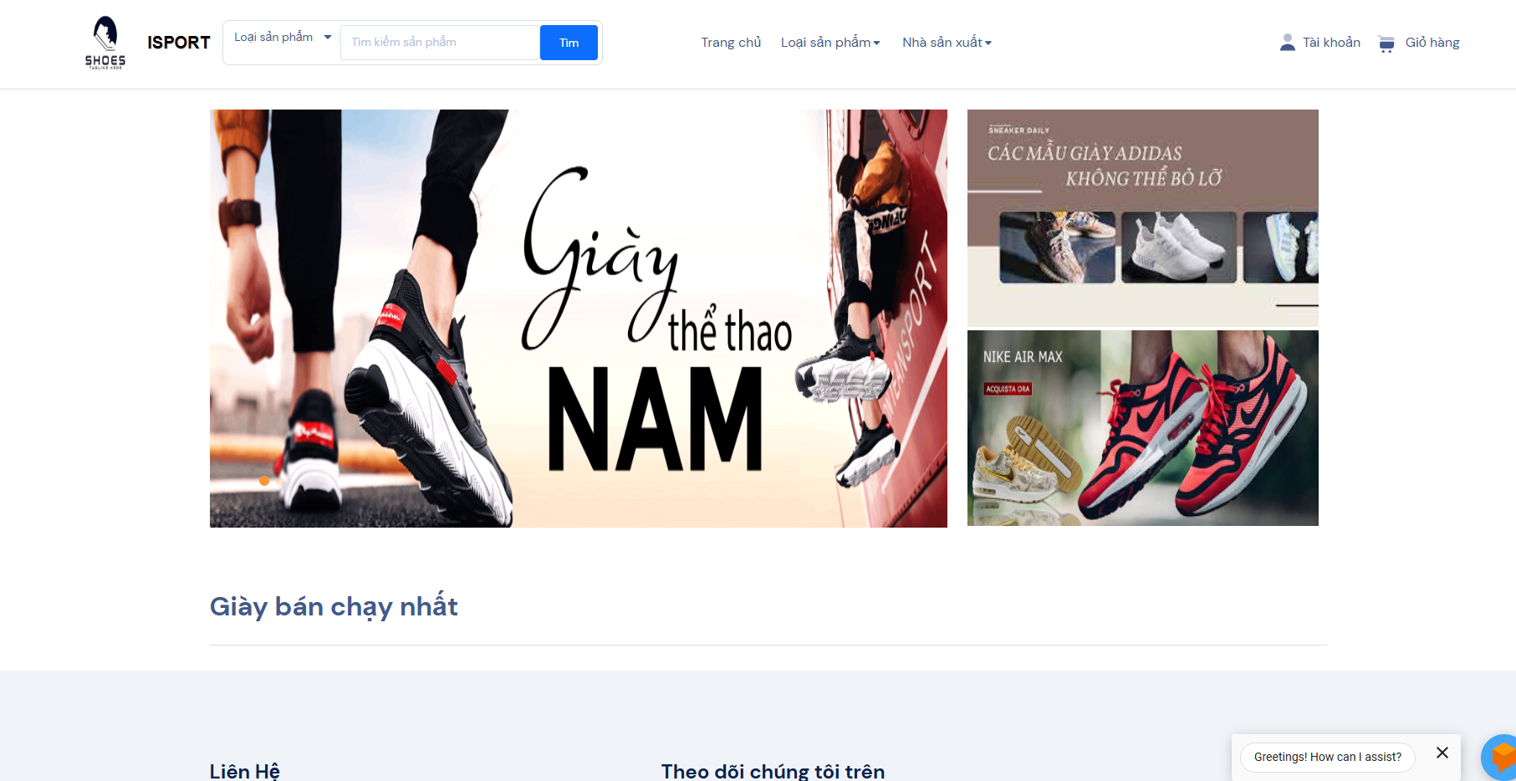
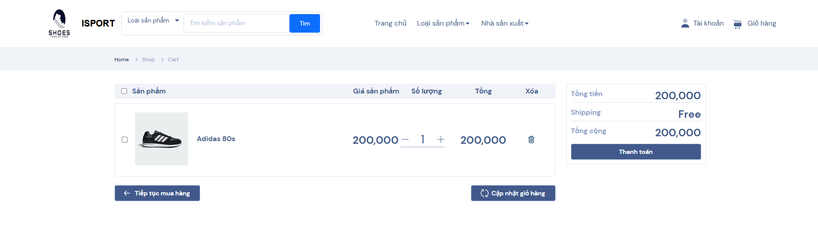
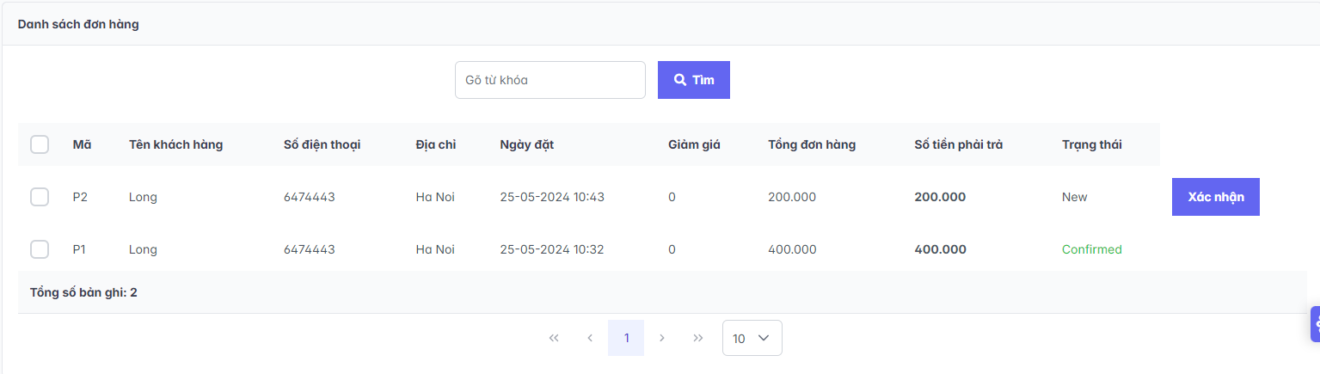
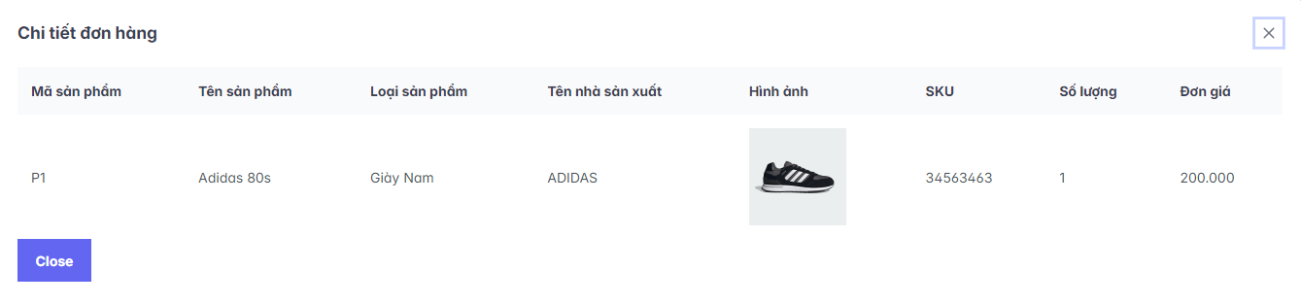
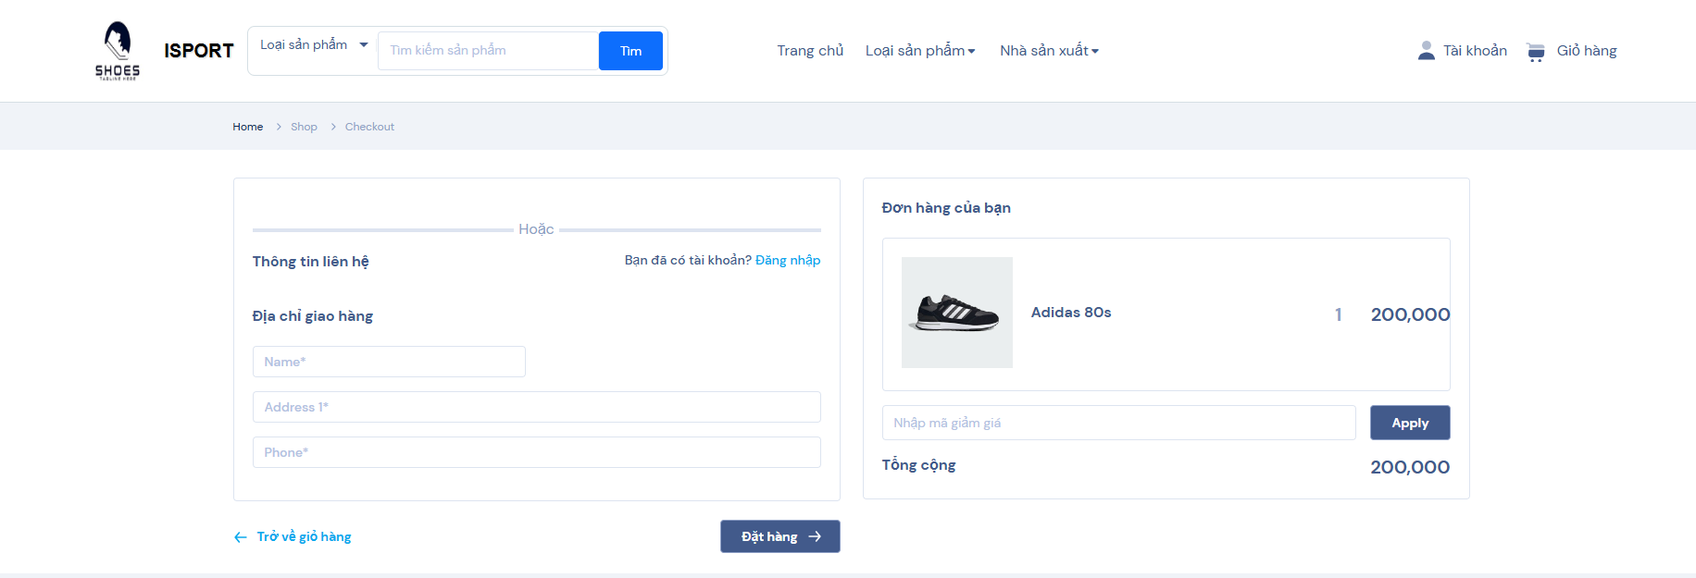
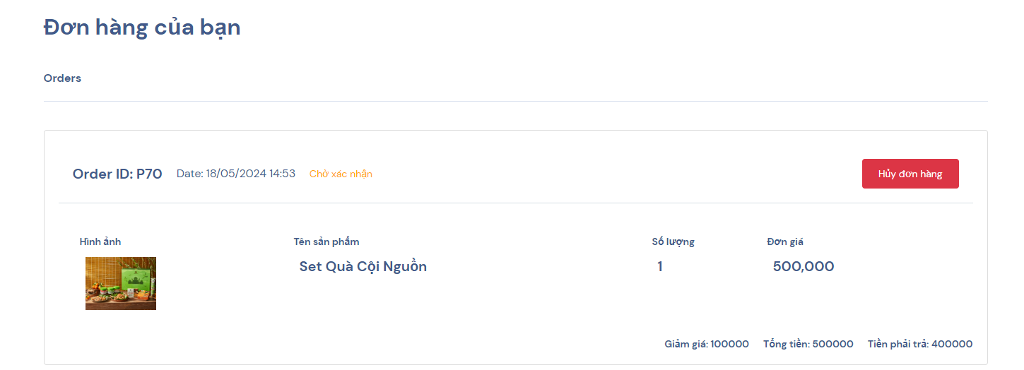
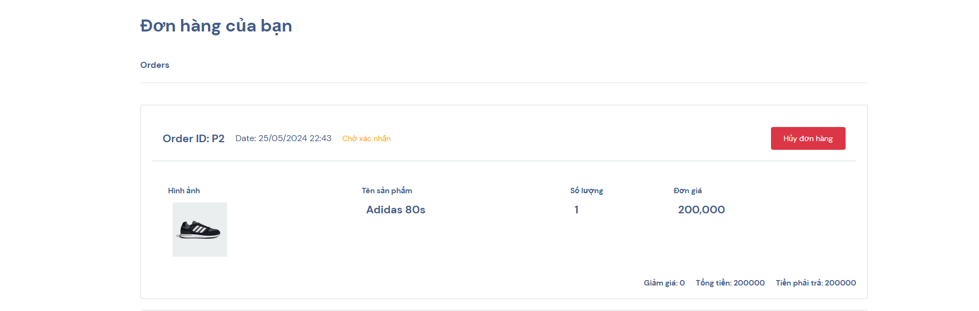
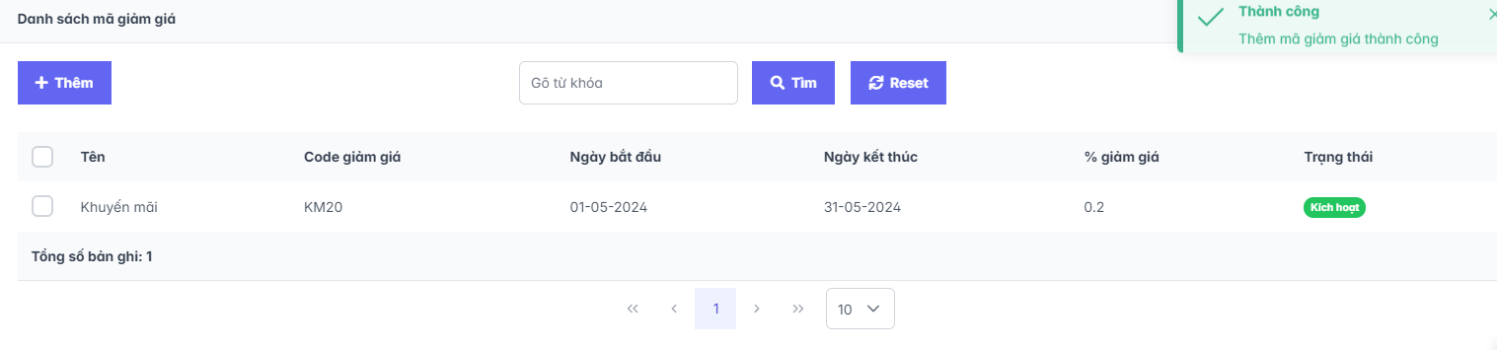
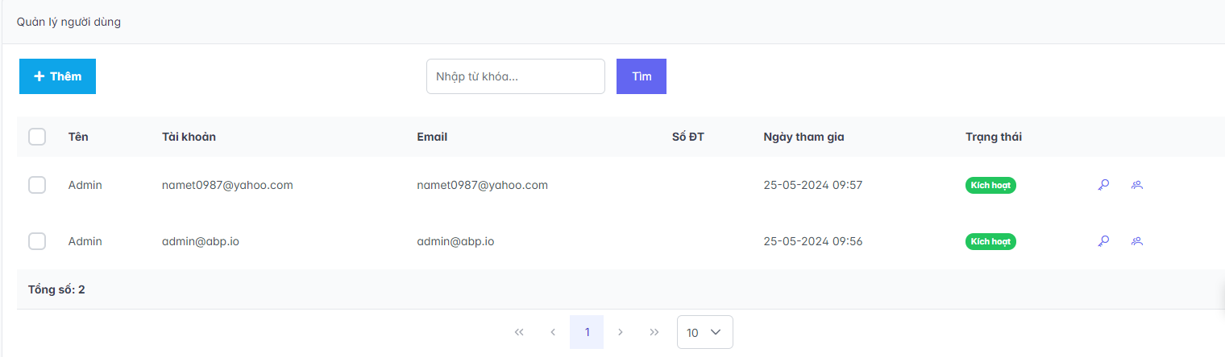
XÂY DỰNG WEBSITE BÁN GIÀY CHO CỬA HÀNG I-SPORT SỬ DỤNG ASP.NET CORE Nguyễn Văn Long ‘Đại học Công Nghiệp Hà Nội’
TỔNG QUAN ĐỀ TÀI
Dự án sử dụng ASP.NET Core và Angular nhằm tạo ra một nền tảng thương mại điện tử hiện đại, giúp các nhà sản xuất giày có thể tiếp cận và bán sản phẩm của họ trên toàn quốc. Website bao gồm hai phần chính: phần quản trị (Admin App) cho phép quản lý sản phẩm, đơn hàng và khách hàng; và phần công khai (Public App) cho phép người dùng tìm kiếm, xem và mua sản phẩm giày.
CÔNG NGHỆ SỬ DỤNG
Dự án sử dụng ABP Framework, được xây dựng trên nền tảng ASP.NET Core và Angular, để phát triển ứng dụng web hiện đại. ABP Framework cung cấp kiến trúc module hóa và các tính năng bảo mật tiên tiến, giúp tăng hiệu suất và độ tin cậy của ứng dụng. ASP.NET Core hỗ trợ phát triển back-end mạnh mẽ, trong khi Angular kết hợp với PrimeNG tạo ra các giao diện người dùng phong phú và mượt mà. Hệ quản trị cơ sở dữ liệu SQL Server đảm bảo khả năng quản lý dữ liệu mạnh mẽ và tin cậy.
GIAO DIỆN ADMIN APP
GIAO DIỆN PUBLIC APP
KẾT LUẬN
Dự án này nhằm xây dựng một nền tảng bán hàng trực tuyến cho phép khách hàng mua sản phẩm giày một cách thuận tiện và dễ dàng. Website cung cấp thông tin chi tiết về các loại giày, giúp người tiêu dùng hiểu rõ hơn về sản phẩm mình đang lựa chọn. Mục tiêu chính của dự án là đưa các loại giày của ISPORT tiếp cận với nhiều người hơn trên mọi miền Tổ Quốc. Ngoài ra, chúng tôi còn cung cấp dịch vụ hỗ trợ và chăm sóc khách hàng tận tình, đảm bảo mang lại trải nghiệm mua sắm tốt nhất cho người dùng.

